Slide 1
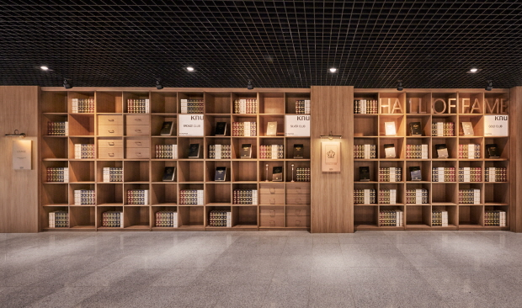
Book rental
3조 : 도서대여 관리프로그램 임종원,정나리,박신종,변지산,전상헌,정기쁨

Slide 2
목차
프로그램 소개
Class 구성
UI & 기능

Slide 3
프로그램 소개
기존 도서관 홈페이지를 밴치마킹하였으며,
로그인 후 도서 정보를 확인하여 대여와 반납을
도와주는 프로그램

Slide 4
Class 구성
VO
DAO
Service
BookMember
BookMemberDao
BookMemberService
Book
BookDao
BookService
Borrow_Book
Borrow_BookDao
Borrow_BookService
Return_Book
Return_BookDao
Return_BookService

Slide 5
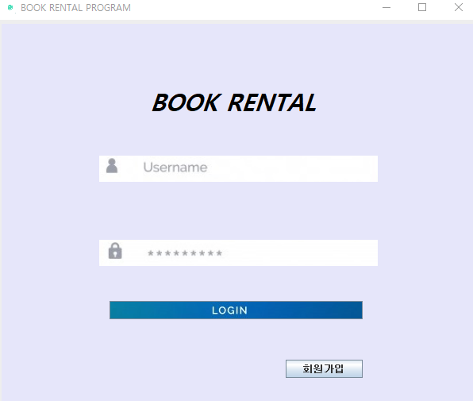
UI & 기능 로그인

Slide 6
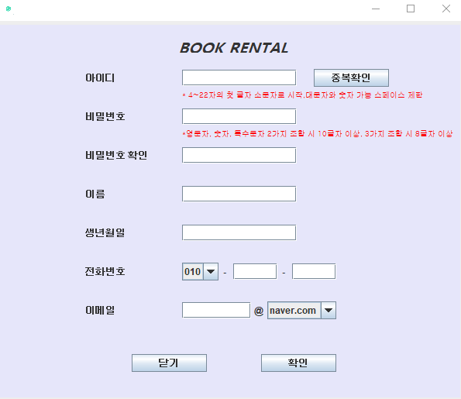
UI & 기능 회원가입

Slide 7
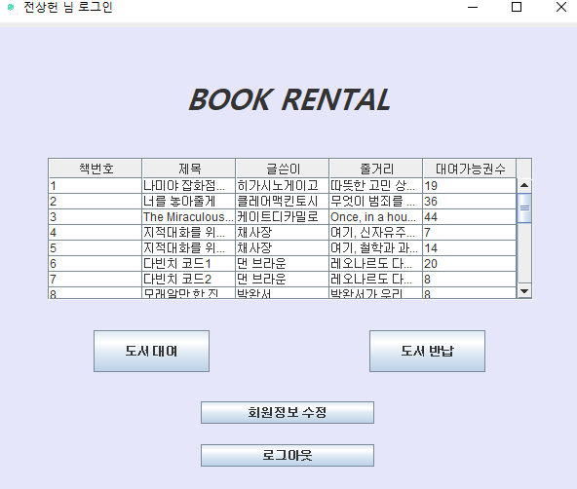
UI & 기능 메인

Slide 8
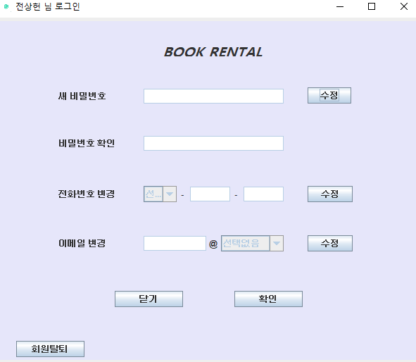
UI & 기능 회원정보 수정

Slide 9
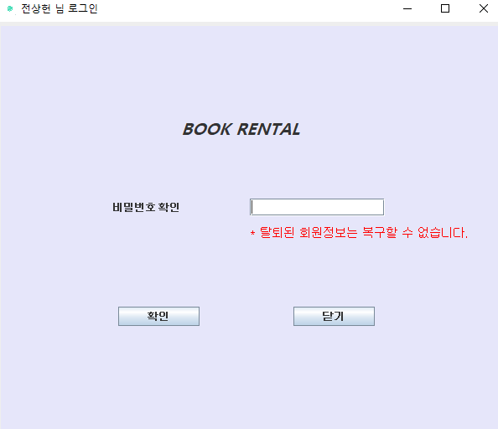
UI & 기능 회원탈퇴

Slide 10
UI & 기능 도서대여,예약

Slide 11
UI & 기능 도서대여

Slide 12
UI & 기능 도서예약

Slide 13
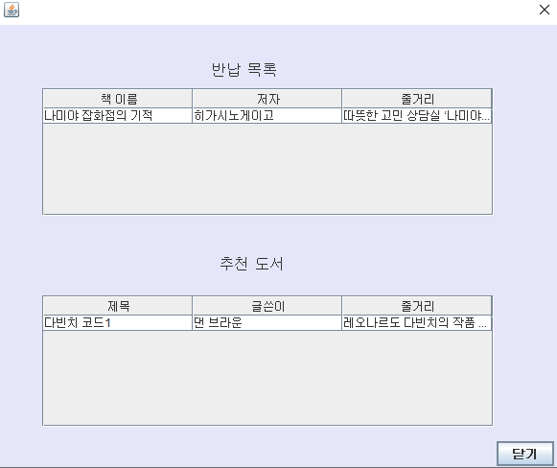
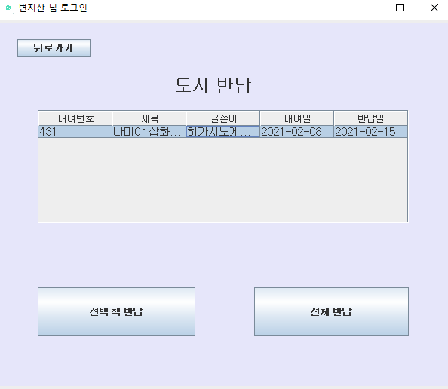
UI & 기능 도서반납
선택,전체 반납 클릭

Slide 14
프로그램 시연

Slide 15
Q & A

Slide 16
감사합니다

